Slide 1
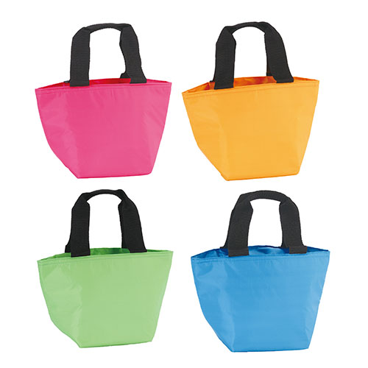
【提案書】
ソロア 保冷温お出かけバッグ
特徴
500mlのジュース缶が4本ぴったり入るサイズが丁度良く、アルミ蒸着フィルムで保冷温効果も高いバッグです。カラーバリエーションは4色展開から選択可能。是非ご活用ください。
納期
納期スペース
仕様
素 材 ： ポリエステル・アルミ蒸着フィルム
サイズ ： 270×150×180mm
包 装 ： ポリ袋入
お見積
お見積りスペース

